Slide 1
Spel- en vertel Broeders Nieuwstraat

Slide 2
Stap 1: Spel- en vertel in de refter

Slide 3
Stap 2: Spel- en vertel in de klas

Slide 4
Stap 3: Grootouders worden uitgenodigd

Slide 5
Stap 4: Spelnamiddag in de spelotheek

Slide 6
Stap 5: Spel- en vertel in de klas

Slide 7
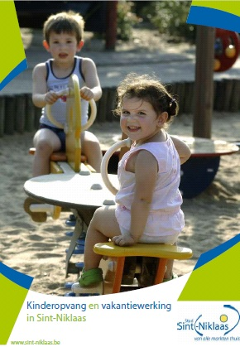
Stap 6: Spel- en vertel + babbel
Meer info over de bib of vakantieopvang

Slide 8
Evolutie van kleuter naar lager
Foto openklasmoment of brief

Slide 9
Wat hebben we geleerd?
Communicatie
Vroeg genoeg!
Mondeling aanspreken + herinneren

Slide 10
Wat hebben we geleerd?
Proces met team:
Laat het team wennen aan het idee.
Stel de planning op bij begin schooljaar.
Probeer te zorgen voor een positieve ervaring.

Slide 11
Wat hebben we geleerd?
Proces met ouders:
Tijd geven om concept te leren kennen.
Evalueer!
Je moet niet telkens iets nieuws doen!

Slide 12
Getuigenis Klaartje

Slide 13
Sfeerfoto’s

Slide 14
Sfeerfoto’s

Slide 15
Sfeerfoto’s

Slide 16
Sfeerfoto’s

Slide 17
Sfeerfoto’s

